Slide 1
Desarrollo de Aplicaciones Web
Introducción al Web

Slide 2
Protocolos utilizados

Slide 3
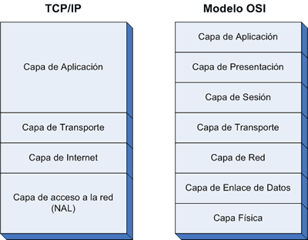
TCP/IP: La capa de aplicación

Slide 4
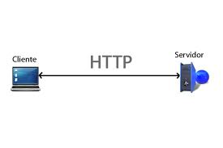
Protocolo HTTP

Slide 5
Tendencias del Web

Slide 6
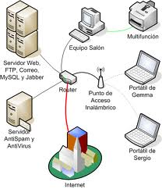
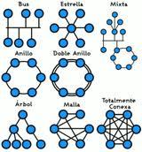
Tendencias del Web Redes - Internet
Las redes permiten a los computadores comunicarse unos con otros
Pueden tener diferentes tipologias
Durante la guerra fria los militares estadounidenses daban dinero a las univeridades para desarrollar redes que sobrevivieran a un ataque nuclear

Slide 7
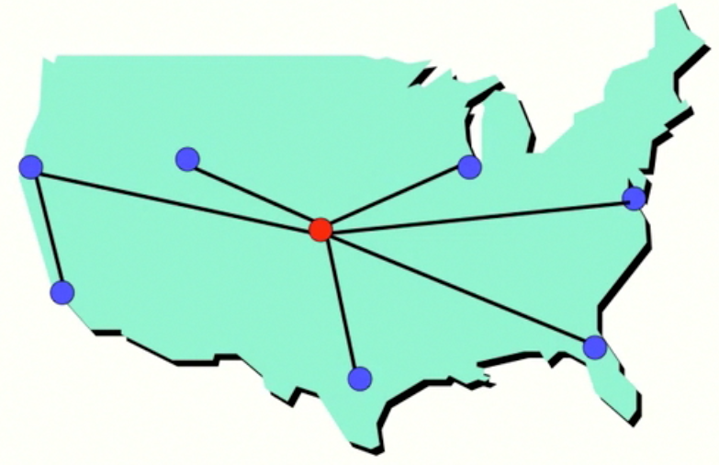
Tendencias del Web Redes - Internet

Slide 8
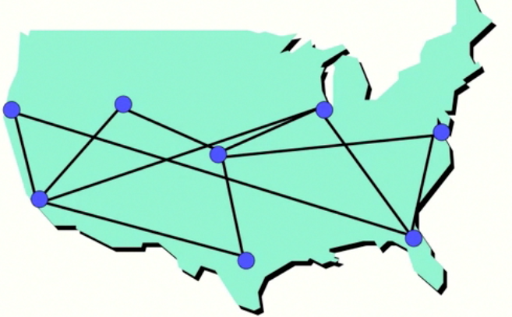
Tendencias del Web Redes - Internet
Una red con routes distribuidos entre puntos tiene mayor supervivencia a ataques

Slide 9
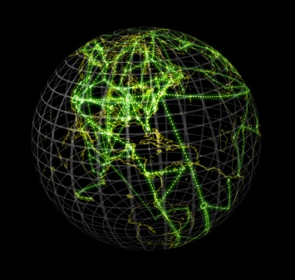
Tendencias del Web Redes - Internet
La red debía ser capaz de encontrar dinámicamente los routers para ir de un punto a otro y transmitir los datos
El resultado fue una red descentralizada de redes que no le pertenece a nadie – INTERNET

Slide 10
Tendencias del Web Protocolos de red
Se desarrollan protocolos para transferir información
E-mail
Permite a los usuarios enviarse mensajes entre ellos
FTP
File Transfer Protocol
Telnet
Permite a los usuarios entrar en sus computadores de forma remota

Slide 11
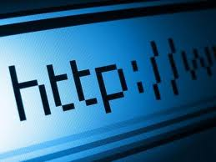
Hyper Text Transfer Protocol
Protocolo creado en los 90s
Permite que información publica sea transferida para ser fácilmente leída
Fue desarrollado para describir el contenido del documento

Slide 12

Que sucede cuando vemos una pagina Web?
Navegador
Link
Red
Servidor
Archivo HTML
Red
Archivos de imágenes
Navegador

Slide 13

Que sucede cuando vemos una pagina Web?
Navegador
Muestran las paginas Web

Slide 14
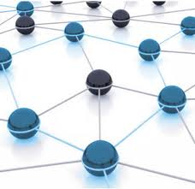
Que sucede cuando vemos una pagina Web?
Link
En un navegador podemos
Dar clic en un link en la pagina web actual
Tipear un URL de una pagina (http://www.fiec.espol.edu.ec )
Red
El requerimiento de los datos del URL es ruteado a través del Internet hasta que se encuentre una ruta hacia el Servidor Web

Slide 15
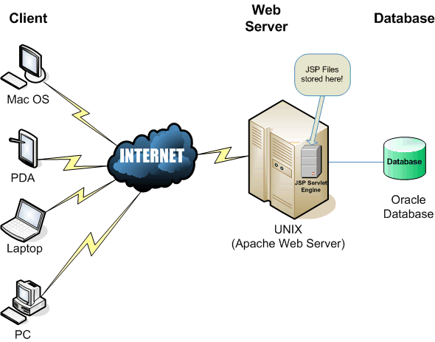
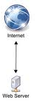
Que sucede cuando vemos una pagina Web?
Servidor Web
Acepta el requerimiento del navegador
Usa el URL para determinar quien quiere que para luego obtenerlo

Slide 16
Que sucede cuando vemos una pagina Web?
Red
El archivo requerido es enviado a través de la red al navegador o cliente que lo solicitó
El navegador interpreta el HTML y renderiza la pagina acorde a las instrucciones.

Slide 17

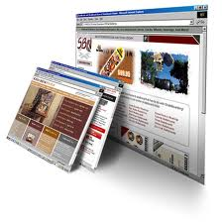
Que sucede cuando vemos una pagina Web?
Imágenes
Si la pagina Web que fue solicitada contiene imágenes, el navegador envia el requerimiento al servidor para obtener las imágenes
Cuando las imágenes le llegan al cliente, el navegador puede insertarlas en la pagina
Formatos de imágenes
GIF
Graphics Interchange Format
JPEG
Joint Photographic Experts Group
PNG
Portable Network Graphics

Slide 18
Tendencias en el web
Introducción al Web

Slide 19
Tendencias del Web Aplicaciones ricas para el Web
Entorno estático, con páginas en HTML
Pocas actualizaciones
Ninguna interacción con el usuario
Web 2.0 conference
Dale Dougherty de O’Reilly Media
Craig Cline de MediaLive

Slide 20
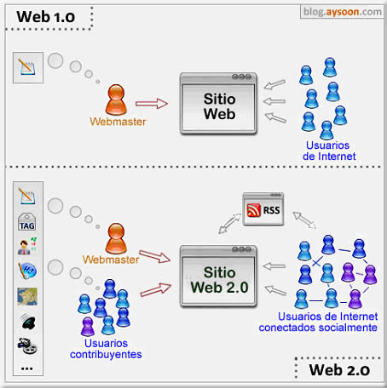
Tendencias del Web Web 2.0
Aplicaciones web que facilitan el compartir información
Interoperabilidad entre aplicaciones
Diseño centrado en el usuario
Colaborativas

Slide 21
Tendencias del Web Web 2.0 - Características
La web es la plataforma
La información es lo que mueve al Internet
Efectos de la red movidos por una arquitectura de participación.
La innovación surge de características distribuidas por desarrolladores independientes.
El fin del círculo de adopción de software pues tenemos servicios en beta perpetuo

Slide 22
Tendencias del Web Web 2.0 - Ejemplos
Web 1.0 > Web 2.0
Doubleclick –> Google AdSense (Servicios Publicidad)
Ofoto –> Flickr (Comunidades fotográficas)
Akamai –> BitTorrent (Distribución de contenidos)
mp3.com –> Napster (Descargas de música)
Britannica Online –> Wikipedia (Enciclopedias)
Sitios personales –> Blogs (Páginas personales)
Especulación con dominios –> Optimización en motores de búsqueda SEO
Páginas vistas –> Costo por click
CMSs –> Wikis (Administradores de contenidos)
Categorías/Directorios –> Tags

Slide 23



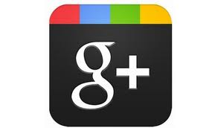
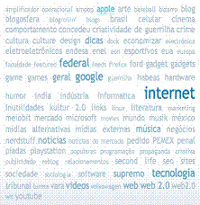

Tendencias del Web Web 2.0 - Ejemplos
Comunidades web
Redes sociales
Wikis
Folcsonomía

Slide 24
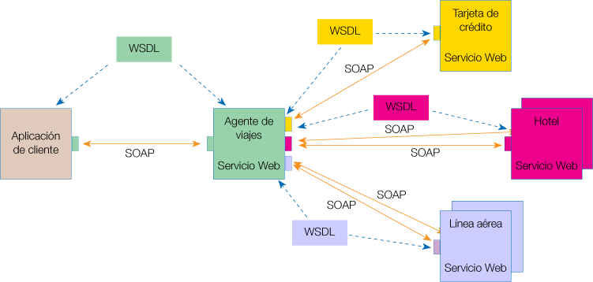


Tendencias del Web Web 2.0 - Ejemplos
Ejemplo
Servicios Web
Blogs
Alojamiento de videos

Slide 25
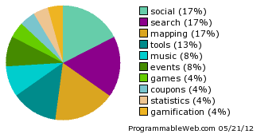
Tendencias del Web Mashups
Es una aplicación web que utiliza recursos de mas de una fuente para crear un servicio completo.
Combinación de servicios
Uno de los pilares de la Web 2.0
Empresas que apuestan por los mashups
Google
API Google Maps
eBay, Microsoft con Windows Live, Yahoo!, Youtube, Flickr o Amazon.com

Slide 26
Mashup Arquitectura
Arquitectura 3 capaz
Presentacion:
Interfaz de usuario del mashup
HTML/XHTML/HTML5, CSS, Javascript, Asynchronous Javascript and Xml (Ajax)
Web Services
API de servicios que dan acceso a la funcionalidad
XMLHTTPRequest, XML-RPC, JSON-RPC, SOAP, REST.
Datos
Envío, almacenamiento y recepción de datos
XML, JSON, KML.

Slide 27
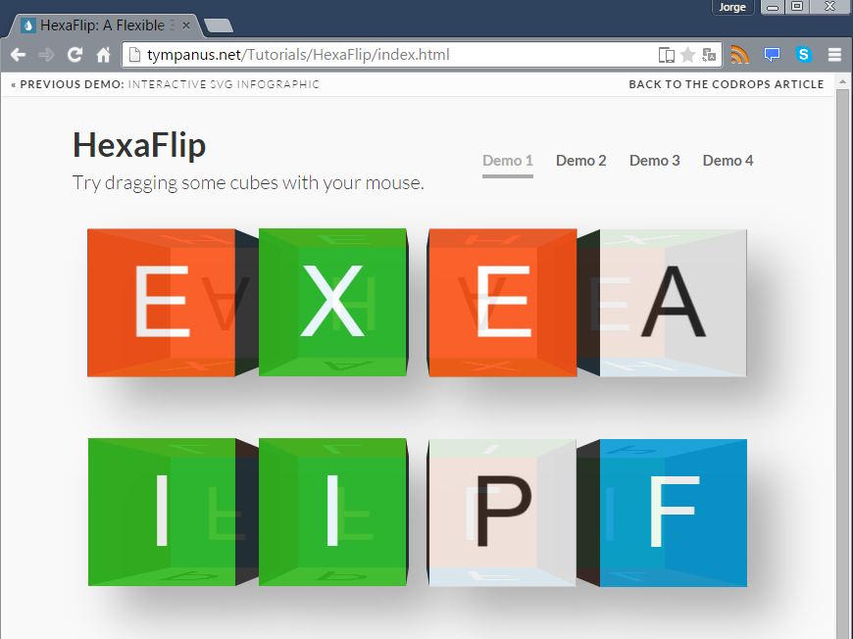
Ejemplos HTML5

Slide 28
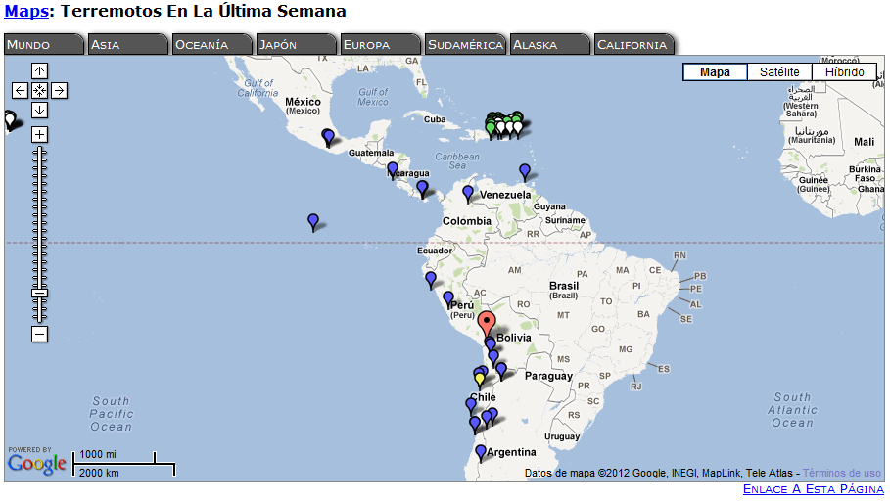
Ejemplos Mashups http://earthquakes.tafoni.net/

Slide 29
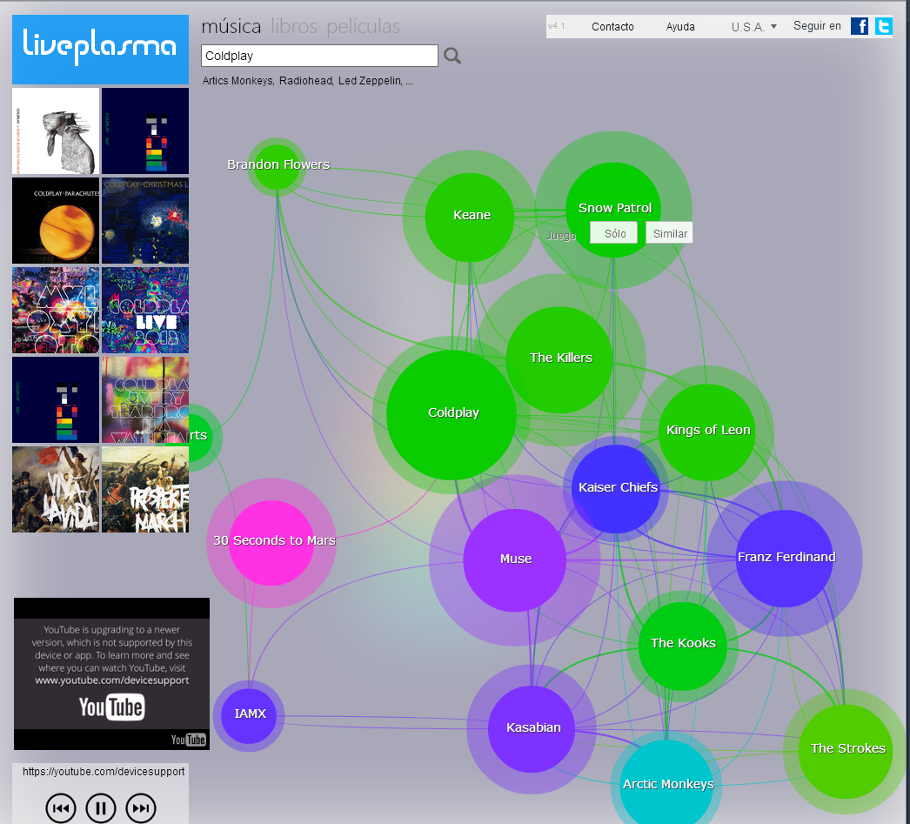
Ejemplos Mashups http://www.liveplasma.com

Slide 30
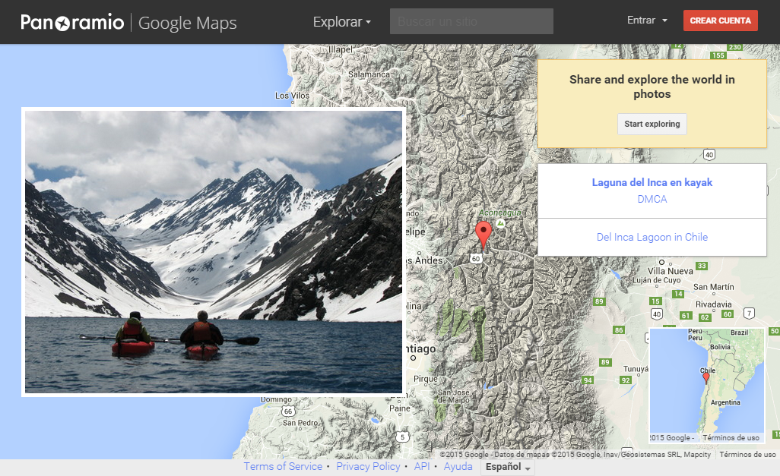
Ejemplos Mashups

Slide 31
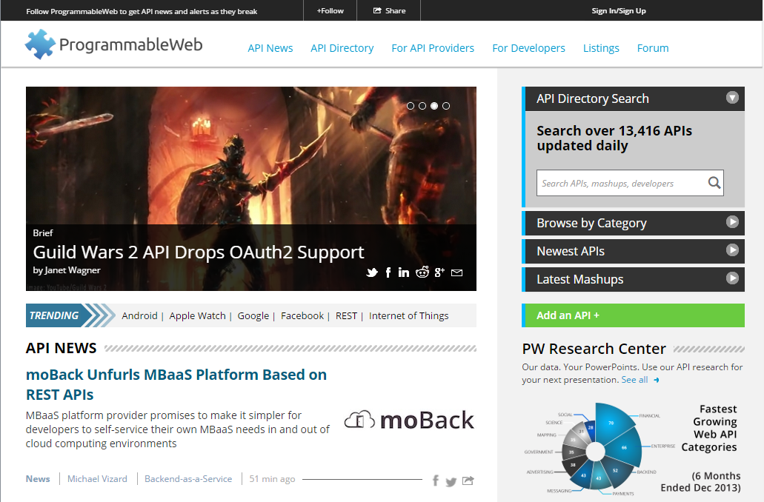
Tendencias del Web Web programable

